Slide 1
Повторение Правила игры в волейбол. технико-тактические действия и приемы игры в мини-футбол и футбол. Правила игры в футбол и мини-футбол.

Slide 2

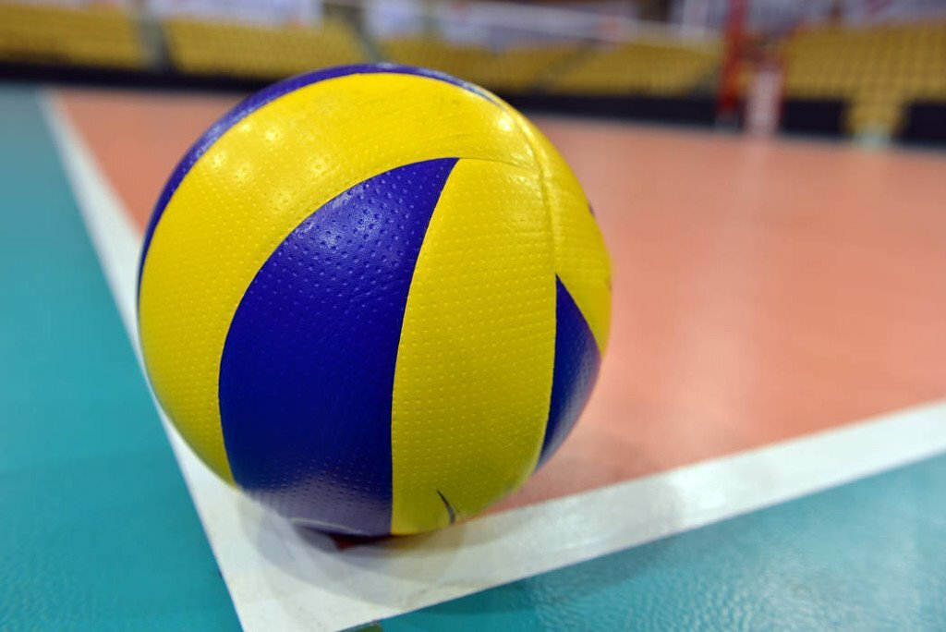
ВОЛЕЙБОЛ
от английского «volleyball»: «volley» переводится как «ударять мяч с лёта» (так же могут переводить как «летающий» или «парящий») и ball — это «мяч»

Slide 3

«Волейбол… Игра, от которой обмирает сердце. Игра, в которой пульсирует мысль, лихорадочная, жаркая, работающая в режиме постоянного цейтнота. Игра без ничьих. Игра без грубости, жестокости и насилия. Игра, заставляющая на время забыть о неуютном, несовершенном мире за прямоугольником разделённой сеткой площадки»

Slide 4

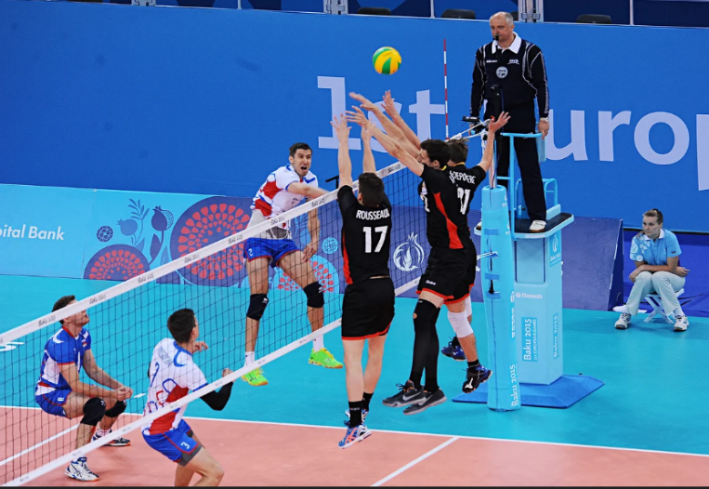
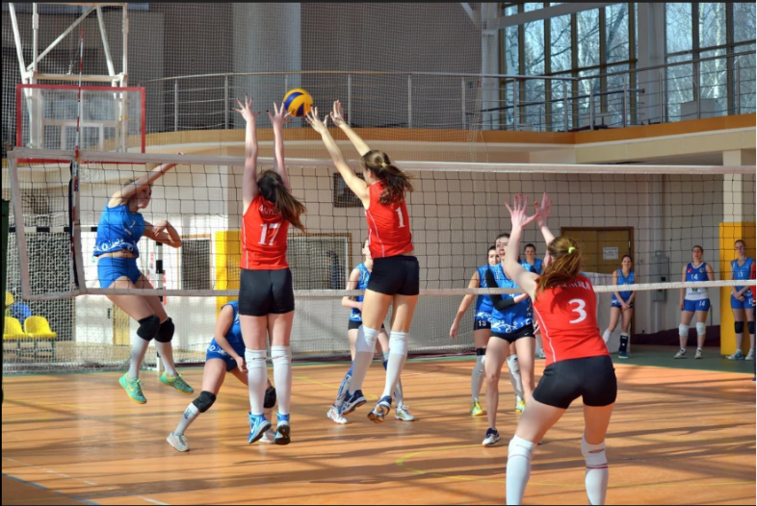
Волейбол, как командный вид спорта, воспитывает чувство ответственности перед коллективом, умение работать в команде и доверять окружающим
Регулярная игра в волейбол оказывает закаливающее действие на организм, повышает выносливость организма
Разнообразие движений и переменная интенсивность нагрузки при занятиях волейболом тренирует практически все группы мышц
Волейбол укрепляет опорно-двигательный аппарат, улучшает подвижность суставов
Тренирует мышцы глаз, расширяет поле зрения.
Волейбол тренирует ловкость, точность движений, подвижность и гибкость

Slide 5

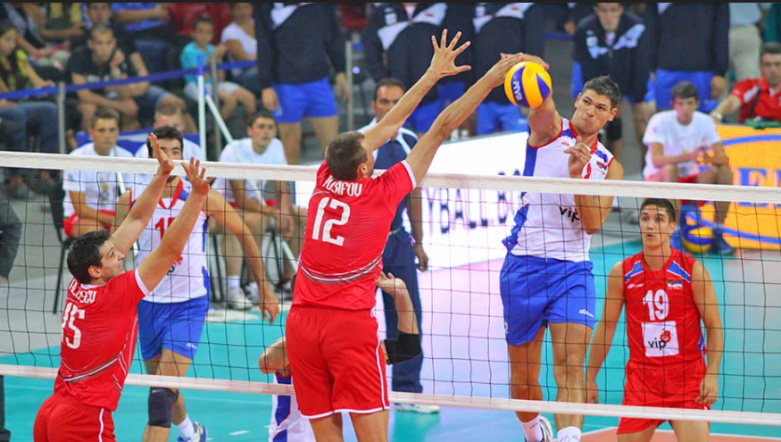
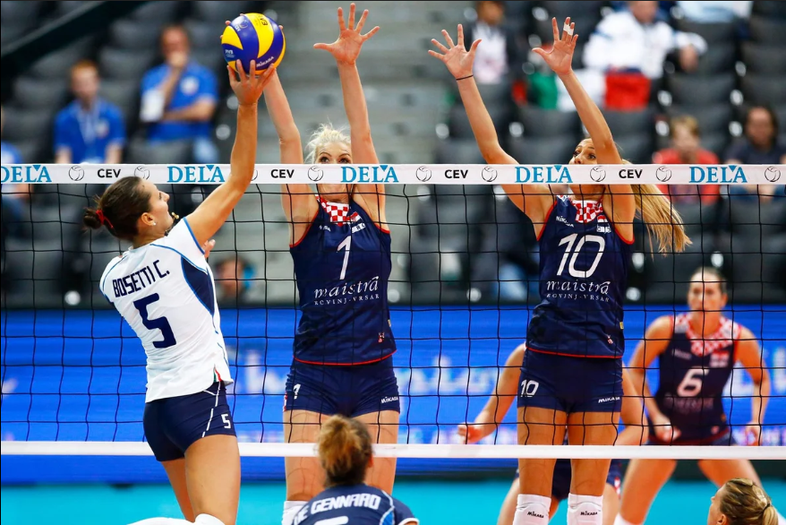
Волейбол
Положительно влияет на нервную систему, улучшает настроение, помогает бороться со стрессами и депрессиями.
Укрепляет сердечно-сосудистую систему и улучшает кровообращение
Положительно влияет на дыхательную систему
Занятия разовьют у детей и взрослых такие качества как трудолюбие, смелость, упорство, настойчивость, дисциплинированность и умение быстро реагировать на изменение ситуации

Slide 6

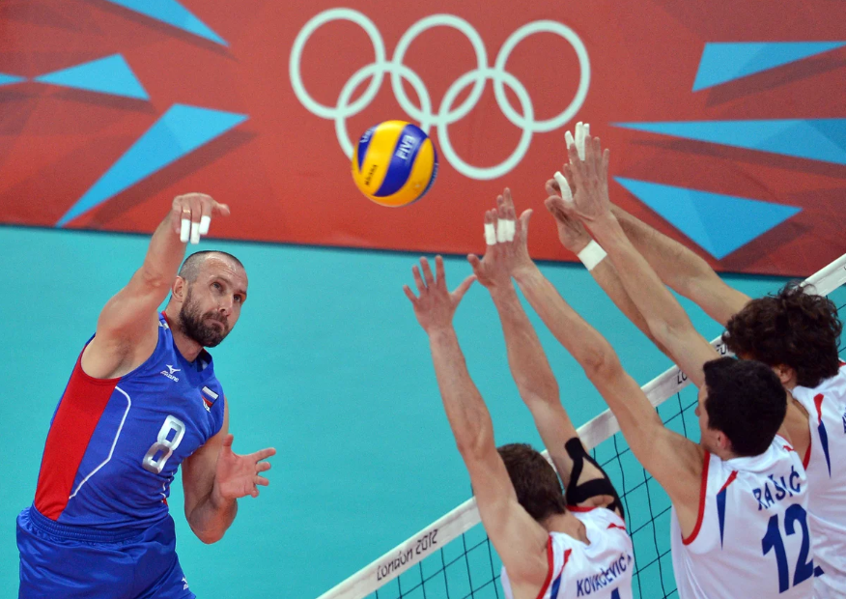
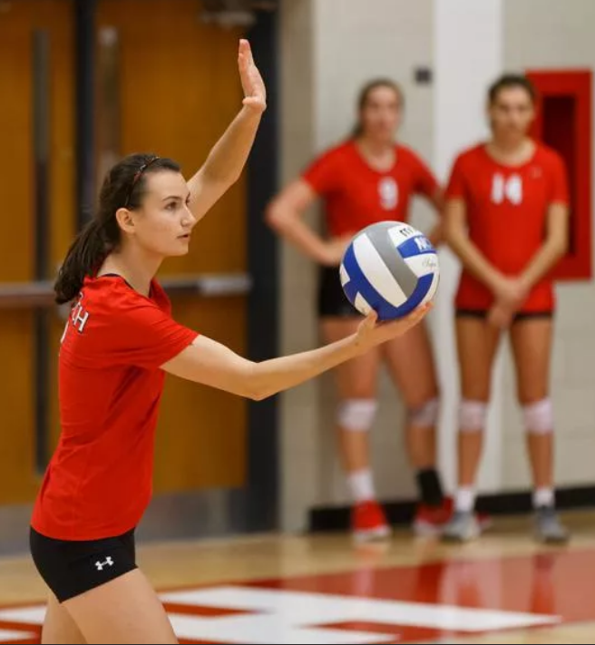
Технические элементы волейбола:
Верхняя и нижняя прямая подача
Передачи мяча сверху и снизу
Нападающий удар и другие элементы

Slide 7

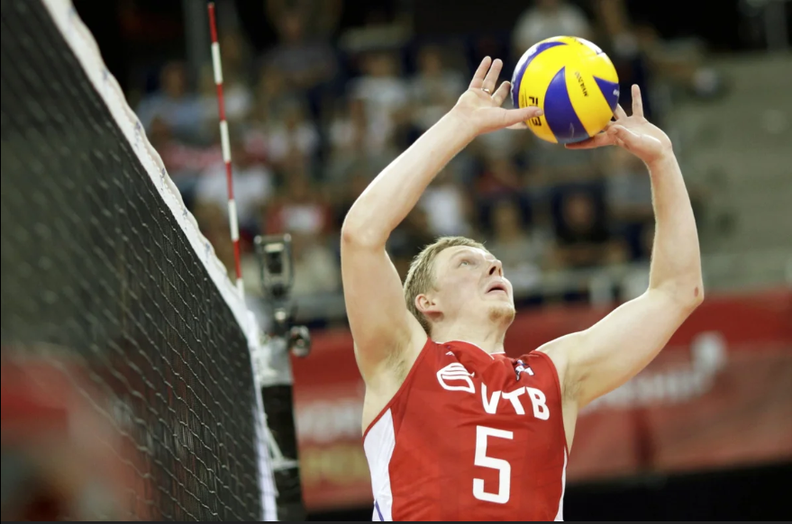
Передача двумя руками сверху:
руки вынесены вперед-вверх
кисти находятся перед лицом и образуют ковш
ноги согнуты в коленях
туловище прямое

Slide 8
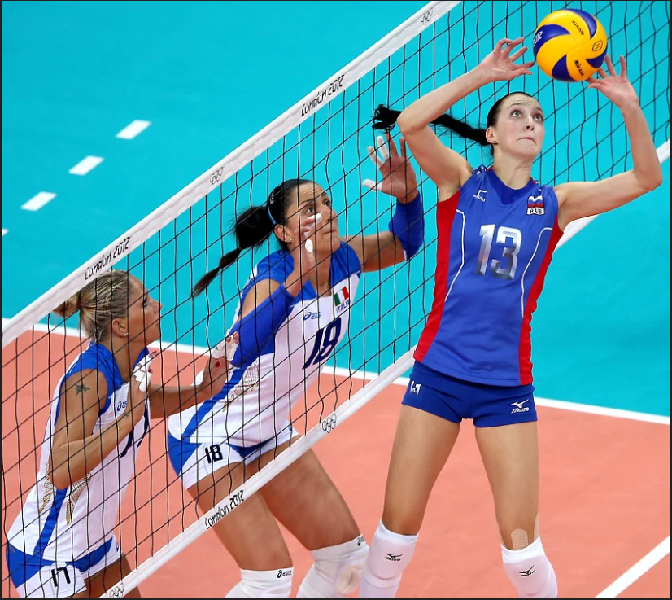
Выполнение передачи сверху:
При передаче игрок плавно разгибает ноги, подает руки немного вперед-вверх навстречу мячу
Такое движение продолжается и при соприкосновении рук с мячом, но в этот момент пальцы под воздействием массы мяча отводятся назад, осуществляя мягкую остановку его полета уступающим движением
Завершается передача пружинистым движением пальцев и кистей, за счет которого мяч выталкивается в новом направлении

Slide 9
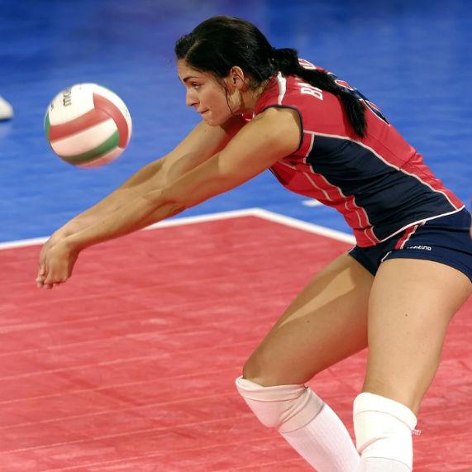
Передача двумя руками снизу:
ноги чуть согнуты в коленях
туловище слегка наклонено вперед
руки внизу, кисти вложены одна в другую

Slide 10

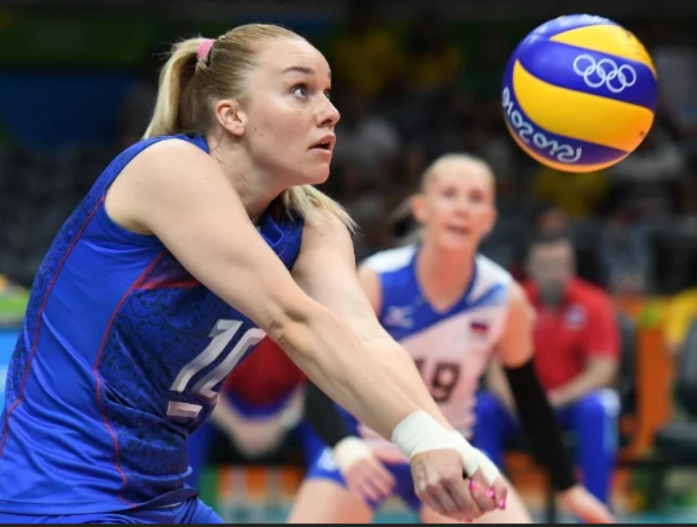
Выполнение передачи двумя руками снизу:
При приеме мяча игрок, выпрямляя ноги и разгибая туловище, подает руки вперед навстречу мячу, прием мяча выполняется на манжеты
Как и при верхней передаче, необходимо соблюдать последовательность работы отдельных звеньев тела: ног, туловища, рук

Slide 11
Нижняя прямая подача мяча:
Игрок располагается лицом к сетке, ноги чуть согнуты в коленях, тяжесть тела смещена к сзади стоящей ноге
Рука для замаха отведена назад-вниз, другая держит мяч перед собой на уровне пояса
Мяч подбрасывается вверх на 20–40 см, и маховым движением вперед ударяющей руки производится удар
Одновременно с этим сзади стоящая нога разгибается, и тяжесть тела переносится на впереди стоящую ногу
Удар по мячу производится напряженной ладонью или кулаком

Slide 12
Верхняя прямая подача:
Игрок стоит лицом к сетке, ноги чуть согнуты в коленях, левая впереди, мяч в левой руке; правая, слегка согнутая в локтевом суставе, отведена назад-вверх для замаха
Вес тела сосредоточен в основном на правой ноге
Мяч подбрасывается вверх, правая рука отводится вверх, а вес тела переносится на обе ноги
В момент удара по мячу движение плеча замедляется, а предплечье и кисть производят быстрое и короткое движение вперед по направлению подачи
Удар по мячу производится напряженной ладонью

Slide 13
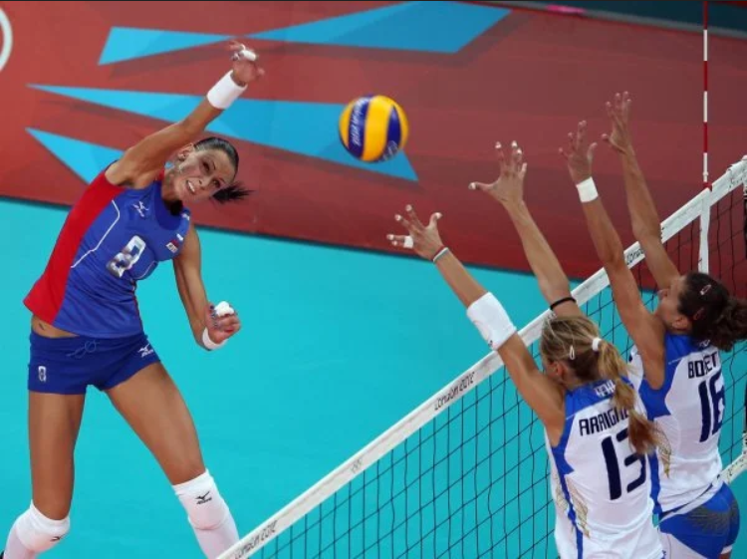
Нападающий удар состоит из разбега, прыжка, удара
Разбег обычно состоит из трех шагов: первый – небольшой и замедленный;второй – корректирует направление движения игрока; третий, всегда быстрый и широкий, выполняют скачком
В нем обязательно присутствуют не только фаза полета тела, но и стопорящее движение с приставлением одной ноги к другой
В этом шаге руки и туловище подаются назад, а ноги ставятся на опору с пяток

Slide 14
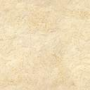
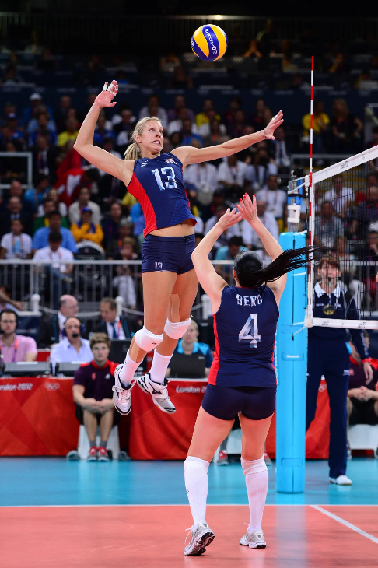
Нападающий удар
Прыжок выполняется с двух ног, при этом игрок одновременно разгибает ноги и туловище в голеностопных, коленных и тазобедренных суставах и производит маховое движение вперед-вверх, затем бьющая рука отводится назад для замаха на удар
Удар по мячу выполняется кистью выпрямленной руки высоко и обязательно впереди игрока, но до этого туловище должно прогнуться назад, особенно сильно в грудной части, и принять положение натянутого лука

Slide 15
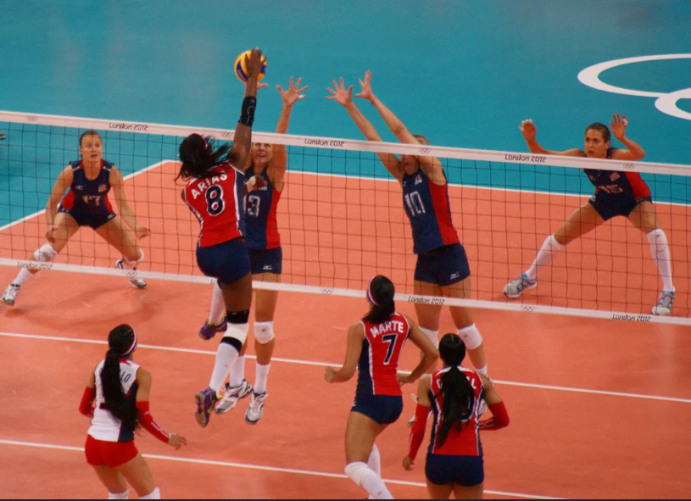
Волейбол – одна из наиболее распространенных игр в России.
Массовый, подлинно народный характер волейбола объясняется его высокой эмоциональностью и доступностью, основанной на простоте правил игры и несложности оборудования.
Особым достоинством волейбола как средства физического воспитания является его специфическое качество – возможность самодозирования нагрузки, т.е. соответствие между подготовленностью игрока и нагрузкой, которую он получает. Это делает волейбол игрой, доступной для людей всех возрастов

Slide 16
Домашнее задание
Выполнять комплекс ОРУ

Slide 17
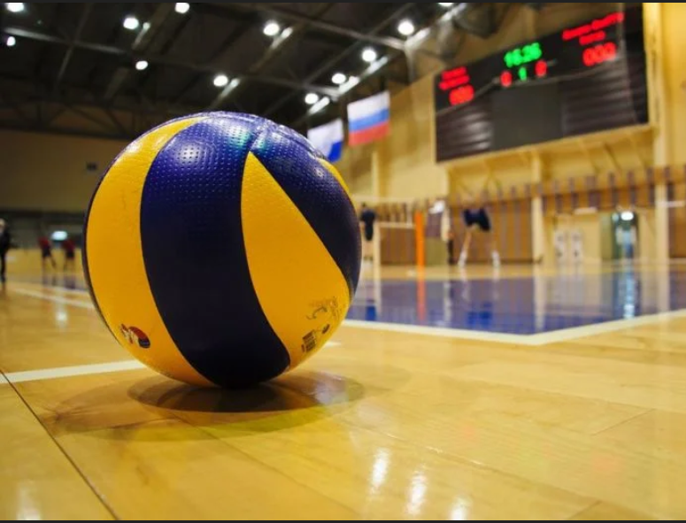
Спасибо за внимание!

